Slide 1





WP3
Manual práctico INSPIRE
Capítulo 3
Sostenibilidad en las artes escénicas

Slide 2

Lección 1:
Sostenibilidad: principios, evolución y relevancia cultural

Slide 3
Fundamentos de la sostenibilidad
¿Qué es la sostenibilidad? – La sostenibilidad se define como la capacidad de preservar los recursos naturales y mantener un equilibrio adecuado entre las necesidades humanas y la protección del medio ambiente.
¿Cuándo surgió el concepto de sostenibilidad? – El concepto de sostenibilidad se consolidó en 1987 con la publicación del Informe Brundtland, titulado oficialmente Nuestro futuro común, elaborado por la Comisión Mundial sobre el Medio Ambiente y el Desarrollo. Este influyente documento introdujo la noción de desarrollo sostenible, a menudo utilizada como sinónimo de sostenibilidad, y sentó las bases teóricas de la responsabilidad medioambiental y social moderna.
Notes:
Sostenibilidad: Este concepto implica que las actividades humanas deben llevarse a cabo de manera responsable para garantizar que tanto las generaciones actuales como las futuras puedan disfrutar de un medio ambiente saludable.
La adopción de prácticas sostenibles es fundamental para garantizar un futuro viable, evitando el agotamiento de los recursos y minimizando el impacto negativo sobre la naturaleza.
Más allá del aspecto medioambiental, la sostenibilidad abarca dimensiones sociales (equidad, inclusión, bienestar de la comunidad) y económicas (viabilidad financiera a largo plazo).

Slide 4
Fundamentos de la sostenibilidad
Desarrollo sostenible: desarrollo que satisface las necesidades del presente sin comprometer la capacidad de las generaciones futuras para satisfacer sus propias necesidades.
Este enfoque destaca la importancia de equilibrar el uso de los recursos naturales con las necesidades humanas, dentro de un marco de justicia intergeneracional.
La sostenibilidad busca: (a) Armonizar el crecimiento económico; (b) Proteger el medio ambiente; (c) Promover el bienestar social
El desarrollo sostenible implica: (a) Equidad intergeneracional; (b) Integración de dimensiones; (c) Precaución y responsabilidad.
Notes:
Echa un vistazo al documento original:
Informe Brundtland: Nuestro futuro común (1987)
Para comprender plenamente el concepto de desarrollo sostenible, es esencial reconocer que se basa en la intersección de tres pilares clave e interdependientes: el pilar medioambiental, el pilar social y el pilar económico.

Slide 5
El triple balance - Triple Bottom Line (TBL)
Equilibra tres pilares esenciales:
      Cuidado del planeta (medioambiental)
      Bienestar de las personas (social)
      Viabilidad económica de las organizaciones (económico)
Estrategia de sostenibilidad ampliamente utilizada en todos los sectores
En las artes escénicas: incompleta sin la dimensión cultural
El papel de la cultura: los valores, las tradiciones y la expresión artística dan forma a las prácticas medioambientales y económicas

Slide 6
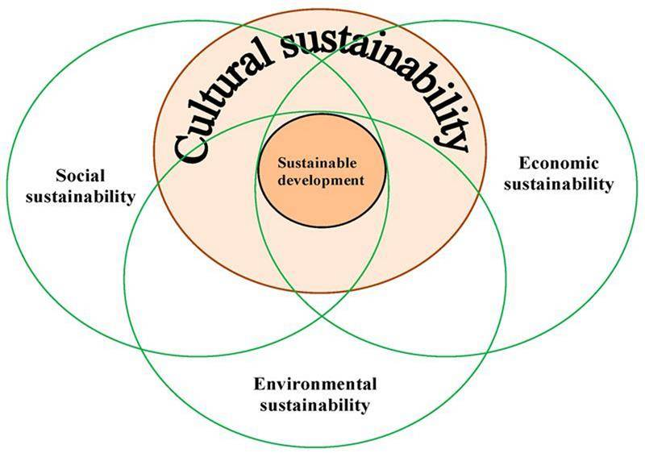
Integración de los pilares
Los pilares deben estar integrados, no aislados
El desarrollo sostenible es complejo e implica concesiones
Retos de las artes escénicas: el impacto social y la precariedad económica suelen pesar más que las prioridades medioambientales a corto plazo

Slide 7
Pilar medioambiental
Enfoque: Conservar y utilizar los recursos naturales de forma responsable
Proteger los ecosistemas, reducir la huella de carbono, gestionar los residuos,
promover las energías renovables
Aplicación a las artes escénicas: Conservación de recursos y eficiencia energética en la producción
Impactos clave
  • Conservación de la biodiversidad mediante la selección responsable de materiales.
• Reducción de emisiones y gestión eficiente de residuos.
• Promoción de la movilidad sostenible ampliada a las giras, los desplazamientos del público y los desplazamientos de los artistas.
• Uso de energías renovables: promoción de los principios de la economía circular.

Slide 8
Pilar social
Enfoque: Equidad, inclusión y bienestar comunitario
Apoyar los derechos humanos, el acceso equitativo a los recursos, la educación,
la salud y condiciones de trabajo dignas
Aplicación a las artes escénicas: Fomentar la inclusión y la diversidad, garantizar condiciones laborales justas
Impactos clave:
• Condiciones de trabajo justas y dignas.
• Diversidad e inclusión en el equipo y en el escenario.
• Acceso cultural para todos los públicos.

Slide 9
Pilar económico
Enfoque: Sostenibilidad financiera a largo plazo sin dañar los ecosistemas
Promover decisiones éticas y responsables con transparencia y rendición de cuentas
Aplicación a las artes escénicas:
o Modelos de negocio sostenibles
o Eficiencia de los recursos y economía circular
o Internalizar los costes medioambientales
Impactos clave:
• Creación de modelos de negocio sostenibles y resilientes.
• Transparencia y ética en la gestión.
• Optimización de recursos y reducción de costes

Slide 10
Más allá del TBL: modelo ESG
E: Medioambiental: gestionar la huella medioambiental
S: Social: promover la responsabilidad y la inclusión
G: Gobernanza: garantizar la transparencia y la ética
Origen: sector empresarial y de inversión → ahora se utiliza en los sectores público y sin ánimo de lucro
Relevancia: Ayuda a las entidades culturales a operar de manera responsable y a garantizar un apoyo a largo plazo

Slide 11
Dimensión cultural
Función: El arte educa, inspira y transforma la sociedad
En las artes escénicas: catalizador de la concienciación y el cambio sostenible
Impactos clave:
• Promover la diversidad cultural y la preservación del patrimonio.
• Promover la reflexión social a través del arte.
• Fomentar la inclusión

Slide 12
Historia y evolución de la sostenibilidad
Resumen de los principales hitos mundiales que han dado forma a los conceptos de sostenibilidad, desde las primeras conferencias medioambientales hasta los marcos corporativos y culturales modernos
Objetivo: Fomentar la reflexión sobre cómo cada década influyó en las prácticas artísticas, la financiación, la participación del público y las infraestructuras

Slide 13
Años 70
Conferencia de Estocolmo sobre el Medio Ambiente Humano: primer evento mundial sobre sostenibilidad
Nacimiento del concepto de desarrollo sostenible
Informe Brundtland:
«Satisfacer las necesidades del presente sin comprometer la capacidad delas generaciones futuras para satisfacer sus propias necesidades».
Años 80

Slide 14
Años 90
Cumbre de la Tierra (Río de Janeiro) – Agenda 21: primer plan de acción global para el desarrollo sostenible, en el que se integran los principios de sostenibilidad en las políticas públicas
Protocolo de Kioto: primer acuerdo vinculante para reducir las emisiones de gases de efecto invernadero

Slide 15
2000
Cumbre del Milenio: Objetivos de Desarrollo del Milenio (ODM) para 2015: reducción de la pobreza, salud, educación, igualdad de género, medio ambiente
Se formaliza el concepto de economía circular
La responsabilidad social corporativa (RSC) se perfila como clave para la sostenibilidad empresarial
La Convención de la UNESCO vincula la diversidad cultural y el desarrollo sostenible
Se consolida el concepto de huella de carbono

Slide 16
2010
ISO 26000: Norma de responsabilidad social: norma internacional que orienta a las organizaciones en materia de prácticas sostenibles.
Conferencia de las Naciones Unidas sobre el Desarrollo Sostenible, Río de Janeiro, 2012: puso en marcha el proceso de los Objetivos de Desarrollo Sostenible (ODS), basados en los ODM para abordar retos de sostenibilidad más amplios.

Slide 17
2015
Acuerdo de París (COP21): objetivo de «cero emisiones netas» para 2050. Limitar el calentamiento a 1,5 ºC
Cumbre sobre el Desarrollo Sostenible: lanzamiento de la Agenda 2030 con 17 ODS y 169 metas.
Pacto Verde Europeo: estrategia de la UE para la neutralidad climática para 2050.

Slide 18
2020
Theatre Green Book: directrices sobre neutralidad en carbono para la industria del entretenimiento
Ultimate Cookbook for Cultural Managers: estrategias prácticas de sostenibilidad para las artes escénicas
CSRD (Directiva sobre la divulgación de información corporativa en materia de sostenibilidad): normas de la UE sobre divulgación de información para grandes empresas y sectores creativos
Actualización de la norma ISO 20121: normas de sostenibilidad para eventos para teatros, festivales, giras y organizaciones de eventos en directo

Slide 19
Sostenibilidad en las artes escénicas
Las artes escénicas pueden impulsar un cambio sostenible a través de:
o Escenografía reciclada y vestuario de segunda mano
o Modelos de giras de bajo impacto
o Procesos creativos colaborativos y adaptables como modelo natural de sostenibilidad
El propósito compartido aumenta la motivación del equipo, la conexión con el medio ambiente y el impacto en la comunidad
Las artes no solo representan el cambio, sino que lo activan

Slide 20
Retos clave
Equilibrar la sostenibilidad con la viabilidad económica
Convertir los valores en resultados medibles (indicadores)
Conectar la sostenibilidad con la inclusión y la justicia social
Integrar la sostenibilidad en las producciones y los edificios
Innovar sin perder la identidad artística
Apoyar a las generaciones más jóvenes en la transición
Fomentar una cultura organizativa sostenible

Slide 21
Barreras del sector
Escenografías desechables y efímeras
Falta de planificación sostenible desde el principio
Resistencia al cambio dentro de los equipos artísticos o técnicos
Conocimiento limitado sobre cómo medir el impacto medioambiental
Teatros antiguos que carecen de eficiencia energética
Operaciones complejas y recursos limitados
Pocos incentivos para adoptar prácticas sostenibles

Slide 22
Soluciones prácticas
Convocatorias de financiación con criterios medioambientales (por ejemplo, Arts Council England)
Escenografías reutilizables (por ejemplo, Théâtre Vidy-Lausanne)
Formación en sostenibilidad para el personal (por ejemplo, NTGent)
Aplicación de herramientas y directrices internacionales
Optimización de recursos para un escenario sostenible
Proveedores locales y sostenibles para reducir las emisiones del transporte
Herramientas digitales para la medición (por ejemplo, calculadoras de carbono de Julie's Bicycle)

Slide 23
Oportunidades para el sector
Prácticas sostenibles: materiales reciclables, eficiencia energética, gestión de residuos
Digitalización: tecnologías digitales en la producción, la comunicación y las herramientas de colaboración
Compromiso con la comunidad: asociaciones que fomentan la inclusión y apoyan iniciativas locales
Formación y educación: programas especializados para el desarrollo de conocimientos y habilidades
Resultado: mayor responsabilidad medioambiental, creatividad y resiliencia económica

Slide 24

Lección 2: Marcos, modelos y normas internacionales para la sostenibilidad

Slide 25
¿Qué se entiende por políticas globales?
Definición: se refieren a los compromisos adquiridos por los gobiernos y organismos internacionales que buscan orientar las acciones globales en materia de sostenibilidad. Por lo general, se trata de marcos estratégicos amplios, más que de leyes vinculantes e influyen en la creación de normas y acuerdos.
Ejemplos: Acuerdo de París, Agenda 2030, el Pacto verde Europeo

Slide 26
Acuerdo de París (2015)
Pacto mundial para limitar el calentamiento global a 1,5 °C y reducir las emisiones de gases de efecto invernadero
Aplicación a las artes escénicas:
- Adoptar medidas para reducir la huella de carbono
- Mejorar la gestión de residuos
- Reducir el impacto de la movilidad
- Incorporar materiales reciclables

Slide 27
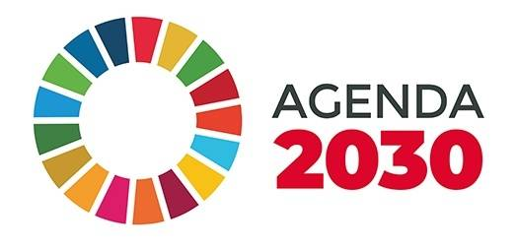
Agenda 2030 y los ODS
Aprobada en 2015 por los 193 países miembros de la ONU
Visión: Las personas, el planeta, la prosperidad y la paz
Resultado: 17 Objetivos de Desarrollo Sostenible y 169 metas (económicas, sociales y medioambientales) que deben alcanzarse para 2030
Asuntos: Aborda la pobreza, la desigualdad, el cambio climático, la degradación medioambiental, injusticias de género

Slide 28
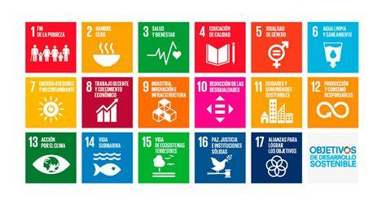
Agenda 2030 y los ODS
¿Cómo puede contribuir el sector a la Agenda 2030?
Sensibilizar y educar al público
Promover el cambio social y medioambiental
ODS 4: Educación de calidad
ODS 5: Igualdad de género
ODS 7: Energía limpia
ODS 10: Reducción de las desigualdades
ODS 12: Consumo y producción responsables
ODS 13: Acción por el clima

Slide 29
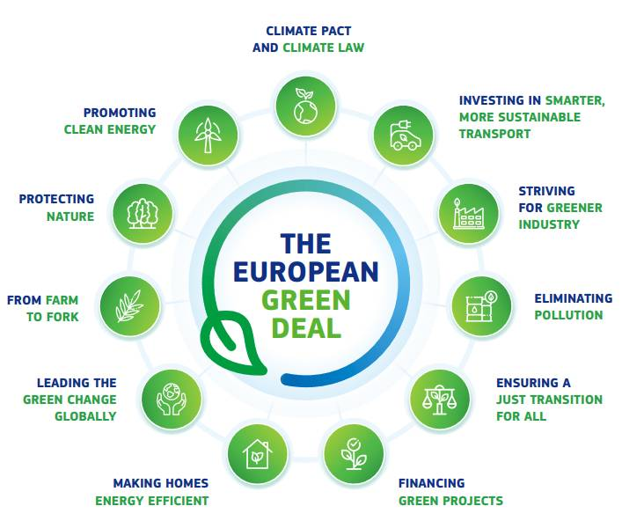
Pacto Verde Europeo
Definición: Hoja de ruta de la UE para la neutralidad climática en 2050. Define políticas y medidas para convertir Europa en el primer continente climáticamente neutro, incluyendo reformas en materia de energía, transporte, agricultura e industria
Implicaciones para el sector cultural:
Fomentar métodos de producción ecológicos y reducir el impacto medioambiental de los eventos.
Notes:
REVISAR FORMAT

Slide 30
¿Qué se entiende por legislación?
Definición: son leyes y reglamentos obligatorios de gobiernos o instituciones públicas (por ejemplo, la UE), su cumplimiento es una obligación legal, y algunas requieren la certificación por parte de un organismo acreditado
Por qué es importante para las artes
Las normas pueden afectar directamente al funcionamiento de las organizaciones
No todas se aplican a todas las organizaciones culturales
La aplicabilidad depende de:
El tipo de actividad; El tamaño y la financiación; El número de empleados; Otras variables
Notes:
Los siguientes ejemplos son relevantes para las artes escénicas
Comprueba siempre los requisitos específicos de tu país
Anime a los estudiantes a considerar estas leyes como obligaciones y oportunidades

Slide 31
Directiva de Informes de Sostenibilidad Corporativa (CSRD)
Nueva directiva de la UE para la divulgación detallada de información ESG, que sustituye a la NFRD
¿Qué se comunica? Impactos, riesgos y oportunidades ESG, doble materialidad, cadena de valor completa
Impacto: Las grandes organizaciones culturales deben informar sobre su impacto medioambiental y social, mejorando la transparencia
Directiva sobre información no financiera (NFRD)
Exige a las grandes empresas de la UE que informen sobre datos no financieros
¿Qué se comunica? Abarca aspectos sociales, medioambientales, de derechos humanos y anticorrupción
Impacto: se aplica a entidades culturales a partir de 250 trabajadores

Slide 32
Taxonomía de la UE
Clasificación de actividades económicas sostenibles desde el punto de vista medioambiental
¿Qué se comunica? Mide la proporción de actividades alineadas con los objetivos medioambientales de la UE
Impacto: ayuda a las organizaciones culturales a identificar actividades sostenibles y a acceder a financiación ecológica
Directiva sobre el rendimiento energético de los edificios (EPBD)
Establece normas mínimas de rendimiento energético; descarboniza los edificios para 2050
¿Qué se comunica? Se centra en los edificios con peor rendimiento y elimina gradualmente las calderas de combustibles fósiles para 2040
Impacto: los recintos culturales pueden necesitar renovaciones; hay financiación disponible, pero puede resultar complicado.

Slide 33
Directiva sobre energías renovables (RED II)
Promueve las energías renovables, el autoconsumo y las comunidades energéticas
¿Qué se comunica? Permite la instalación de fuentes de energía renovables (por ejemplo, paneles solares)
Impacto: los teatros y recintos pueden autoconsumir, obtener subvenciones y reducir el impacto energético
Directiva sobre eficiencia energética (EED)
Establece objetivos vinculantes para reducir el consumo energético
¿Qué se comunica? Ahorro energético obligatorio, auditorías energéticas para grandes organizaciones
Impacto: se recomienda a los recintos culturales que realicen auditorías energéticas en función de los planes nacionales.

Slide 34
Reglamento sobre ecodiseño para productos sostenibles (ERSP)
Garantiza que los productos sean sostenibles, duraderos y circulares
¿Qué se comunica? Incluye pasaporte digital del producto
Impacto: los bienes culturales (vestuario, decorados) deben cumplir los criterios de ecodiseño
Reglamento de ecodiseño de productos de iluminación
Establece requisitos de eficiencia energética para los productos de iluminación
¿Qué se comunica? Exige a los fabricantes que proporcionen documentación técnica. Algunos usos (por ejemplo, la iluminación de escenarios y estudios) están exentos.
Impacto: las organizaciones deben equilibrar las necesidades artísticas con la eficiencia

Slide 35
Directiva marco sobre residuos
Establece la jerarquía de residuos: prevención, reutilización, reciclaje y eliminación.
¿Qué se comunica? Define las responsabilidades, incluida la responsabilidad ampliada del productor
Impacto: fomenta la reutilización y el reciclaje en decorados, vestuario y producción
Directiva sobre plásticos de un solo uso
Prohíbe o restringe determinados plásticos de un solo uso
¿Qué se comunica? Exige la eliminación o sustitución a materiales alternativos, etiquetado y reducción de residuos.
Impacto: los eventos pueden contribuir eliminando los plásticos de un solo uso en los servicios de catering y los envases promocionales

Slide 36
Reglamento relativo a pilas, baterías y sus residuos
Abarca el diseño, la recogida, el reciclaje y el pasaporte digital de las baterías
¿Qué se comunica? Requiere información sobre contenido reciclado, durabilidad y trazabilidad
Impacto: gestionar las baterías de los equipos de forma responsable
Restricción del uso de sustancias peligrosas (RoHS)
Limita el uso de sustancias peligrosas en equipos electrónicos
¿Qué se comunica? Los fabricantes deben garantizar el cumplimiento y mantener la documentación técnica. Limita el uso de plomo, mercurio, cadmio, etc.
Impacto: Las organizaciones culturales deben garantizar el cumplimiento de los equipos

Slide 37
Directiva Eurovignetta
Regula las tasas por uso de carreteras para vehículos pesados
¿Qué se comunica? Tasas basadas en las emisiones de CO₂, la contaminación
Impacto: los festivales pueden enfrentarse a costes más elevados; los vehículos más sostenibles pueden reducir las tasas
Derechos de emisión de la UE 2 (EU ETS 2)
Sistema de fijación de precios del carbono para edificios y transporte por carretera a partir de 2027
¿Qué se comunica? Los proveedores de combustible compran derechos de emisión, lo que aumenta los costes de los combustibles fósiles
Impacto: el sector cultural puede enfrentarse a mayores costes energéticos y de transporte

Slide 38
Nota especial: países pequeños
Las normas de reciclaje pueden ser difíciles de cumplir en países pequeños
Algunos materiales teatrales no se pueden reciclar a nivel local
Las restricciones a la exportación de residuos limitan las opciones de cumplimiento

Slide 39
Normas y estándares internacionales
Global Reporting Initiative (GRI)
• ¿Qué es? Estándar internacional para la elaboración de informes transparentes sobre sostenibilidad
• Objetivo: informar sobre el desempeño sobre el impacto económico, medioambiental y social
• Aplicación: comunicar sobre el impacto de festivales, teatros y empresas
ISO 14001
• ¿Qué es? Norma internacional sobre sistemas de gestión medioambiental
• Objetivo: sistematizar la gestión medioambiental
• Aplicación: gestionar las prácticas medioambientales en los espacios culturales

Slide 40
Normas y estándares internacionales
ISO 20121
• ¿Qué es? Norma internacional sobre sistemas de gestión sostenible de eventos
• Objetivo: garantizar que los eventos sean responsables desde el punto de vista medioambiental y social
• Aplicación: organización de festivales y espectáculos sostenibles
ISO 50001
• ¿Qué es? Norma internacional sobre sistemas de gestión energética
• Objetivo: mejorar la eficiencia energética y la aplicación de políticas
• Aplicación: gestionar el uso de la energía en los recintos de forma sostenible.

Slide 41
Normas y certificados internacionales
Sistema de gestión y auditoría medioambientales (EMAS)
• ¿Qué es? Reglamaneto de la UE para mejorar el rendimiento medioambiental
• Objetivo: mejora continua del sistema de gestión medioambiental
• Aplicación: reducir el impacto medioambiental negativo de los recintos
OEKO-TEX
• ¿Qué es? Certificación para textiles sostenibles
• Objetivo: garantizar tejidos seguros y respetuosos con el medio ambiente
• Aplicación: vestuario y materiales de decorado en producciones

Slide 42
Certificados internacionales
Certificación B Corp
• ¿Qué es? Certificación para empresas con un impacto social y medioambiental positivo
• Objetivo: evaluar el rendimiento holístico en materia de sostenibilidad
• Aplicación: Adoptar modelos de negocio sostenibles en las artes
BREEAM y LEED
• ¿Qué son? Certificaciones de sostenibilidad de edificios.
• Objetivo: reducir la huella ambiental y mejorar el bienestar de los ocupantes.
• Aplicación: diseño y funcionamiento eficienciente de teatros, museos y centros culturales.

Slide 43


Actividad C3.A1
Diseño de acciones inclusivas para el público
Identificar un grupo infrarrepresentado, diseñar una acción inclusiva y vincularla a los marcos de sostenibilidad globales, europeos e internacionales.
Redactar una breve declaración de compromiso con la inclusión del público:
«Nos comprometemos a aumentar la diversidad del público mediante [objetivo específico] a través de [acción clave], en consonancia con [ODS], [legislación] y [norma]».

Slide 44

Lección 3: Estrategias para reducir el impacto medioambiental en las artes escénicas
Notes:
Exploración de estrategias para evaluar y reducir el impacto medioambiental en las artes escénicas.
Introducción al ciclo PDCA y al análisis del ciclo de vida (LCA).

Slide 45
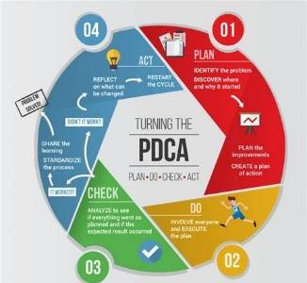
Ciclo PDCA
Planificar: identificar los aspectos e impactos medioambientales significativos, establecer objetivos claros y definir acciones específicas.
Hacer: implementar los procesos planificados para cumplir con los requisitos normativos y de sostenibilidad.
Verificar: supervisar el rendimiento mediante auditorías internas y revisiones de la dirección, asegurándose de que las acciones son eficaces.
Actuar: tomar medidas correctivas y mejorar continuamente las estrategias, creando un ciclo de mejoras continuas en materia de sostenibilidad.

Slide 46
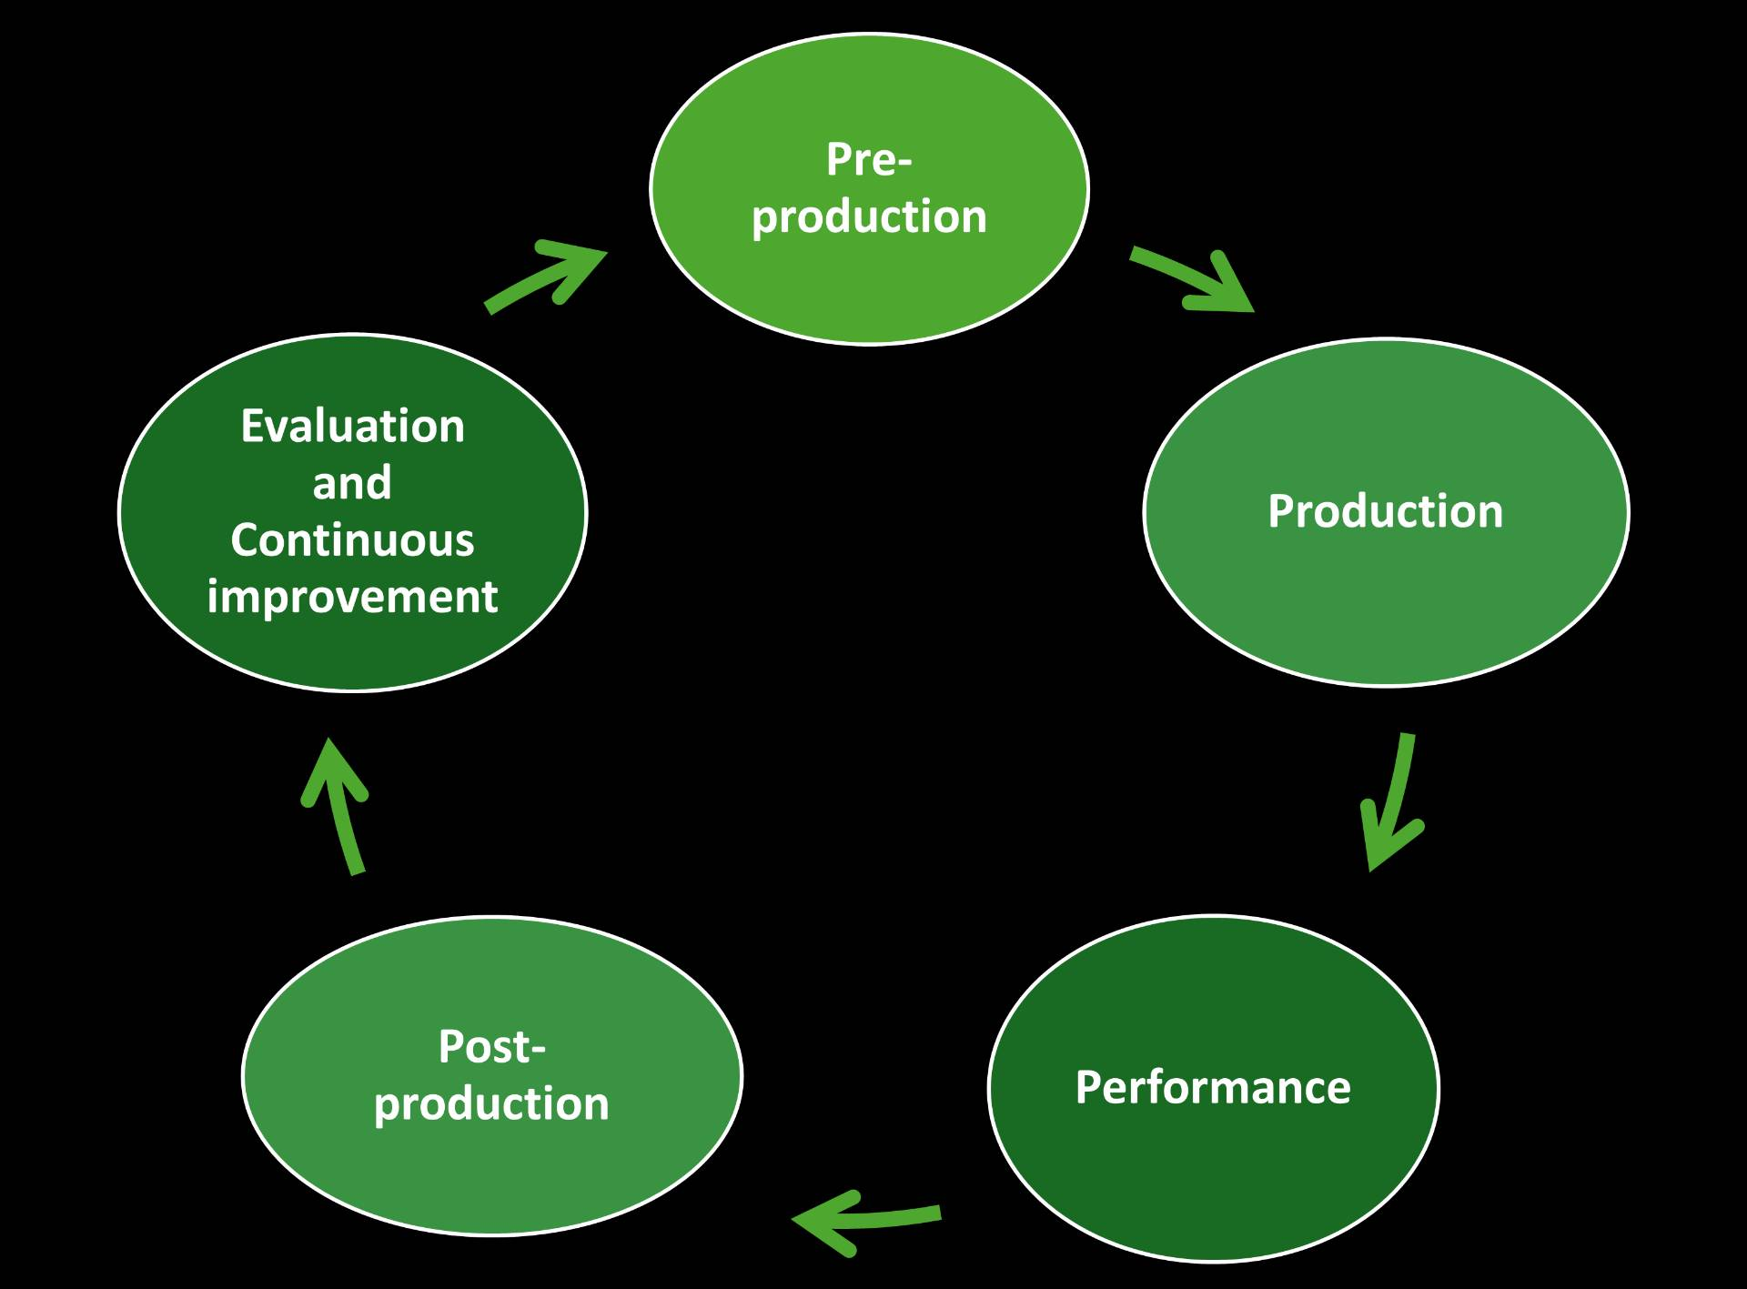
Análisis del ciclo de vida (ACV)
¿Qué es el ACV?
• Metodología para evaluar el impacto medioambiental de un producto, servicio o proceso a lo largo de todo su ciclo de vida.
• Tiene en cuenta: materiales, energía, residuos y emisiones
Aplicación en las artes escénicas
• Análisis desde la producción hasta la eliminación de: vestuario, decorados, atrezo, consumo energético y flujos de residuos
• Apoya la toma de decisiones sostenibles en teatros, festivales y empresas
Notes:
REVISAR FORMAT

Slide 47
Análisis del ciclo de vida (ACV)
Fases del ACV en las artes
• Preproducción, obtención de materiales, planificación
• Producción, construcción de decorados, vestuario, consumo energético
• Representación, operaciones en el recinto, impacto en el público
• Postproducción, desmontaje, reciclaje, gestión de residuos
• Evaluación y mejora continua, lecciones aprendidas, nuevas estrategias
Evaluaciones relacionadas
• Evaluación Ambiental Estratégica (EAE)
• Evaluación de Impacto Ambiental (EIA)
Notes:
REVISAR FORMAT

Slide 48
Actividad C3.A2
Aplicación del análisis del ciclo de vida (ACV) en un taller de formación sostenible
¿Qué etapa mostró el mayor impacto ambiental?
¿Qué ideas también generan beneficios sociales, culturales o educativos (por ejemplo, accesibilidad, inclusión, concienciación, participación de los participantes)?

Slide 49
Eficiencia energética
La eficiencia energética consiste en utilizar la menor cantidad de energía posible sin comprometer la experiencia artística.
Los principales usos de la energía en las artes escénicas son:
Iluminación de la sala, iluminación del escenario, climatización (HVAC), producción de decorados y desplazamientos del público y del personal.
Beneficios: reducir el consumo de energía disminuye los costes, mejora la sostenibilidad y reduce el impacto medioambiental.

Slide 50
Medición, análisis y optimización del consumo energético.
Recopilación y medición de datos: revisar las facturas y los contratos de energía, utilizar contadores inteligentes para realizar un seguimiento del consumo e identificar el uso oculto de energía para calcular los KPI.
Auditoría y diagnóstico energéticos: evalúe las ineficiencias del edificio, la iluminación, la climatización, los materiales y el transporte para identificar las principales áreas de desperdicio de energía.
Desarrollo de un plan de acción: priorizar medidas como la mejora del aislamiento, el cambio a LED, el uso de energías renovables, la modernización de la climatización, la reutilización de materiales y la promoción de la movilidad con bajas emisiones de carbono.

Slide 51
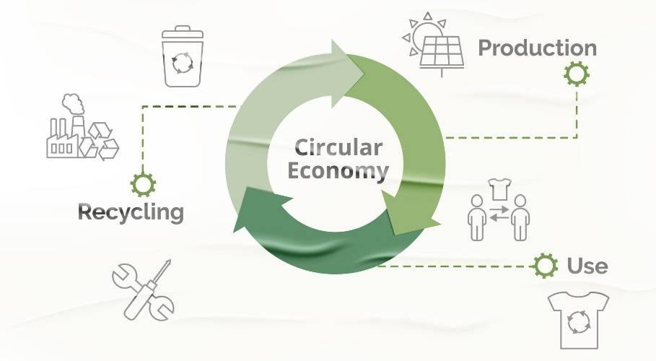
La economía circular en el sector cultural
La economía circular mantiene los productos y materiales en uso durante el mayor tiempo posible, reduciendo los residuos y el uso de materias primas.
Sustituye el modelo lineal «extraer-fabricar-descartar» por estrategias como la reutilización, la reparación, el reciclaje y el diseño sostenible.
En la UE, este modelo es una prioridad en el marco del
el Plan de Acción para la Economía Circular (2020)
alineado con el Pacto Verde Europeo.

Slide 52
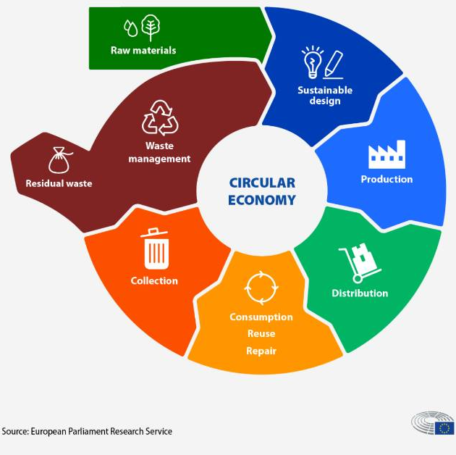
¿Por qué es importante en las artes escénicas?
• Aporta estrategias prácticas en las diferentes etapas de una producción y/o gestión de un centro cultural.
• Reduce los costes y el impacto medioambiental.

Slide 53
Emisiones de gases de efecto invernadero (GEI)
Las emisiones de gases de efecto invernadero (GEI) son aquellas que contribuyen al calentamiento global, incluyendo el dióxido de carbono (CO₂), el metano (CH₄) y el óxido nitroso (N₂O). Estos gases son generados principalmente por las actividades humanas.
Los GEI como el CO₂, el CH₄ y el N₂O retienen el calor en la atmósfera, lo que provoca el cambio climático.
En las artes escénicas, las emisiones provienen del uso de energía, el transporte, los materiales y los servicios digitales.
El Plan de Acción de Contaminación Cero de la UE tiene como objetivo reducir la contaminación para 2030 y lograr un medio ambiente libre de sustancias tóxicas para 2050.

Slide 54
Normas y marcos
Estas normas internacionales y nacionales proporcionan un marco claro para identificar fuentes de emisiones significativas, cuantificar las emisiones relevantes, informar y verificar las emisiones de gases de efecto invernadero a nivel organizativo.
Estándar GHG protocol de eventos: adapta los principios de la ISO a conciertos, festivales y producciones itinerantes.
ISO 14064-1:2019: marco para identificar, cuantificar, notificar y verificar las emisiones de GEI de las organizaciones.
Nueva normativa: Real Decreto 214/2025 (España): exige a las grandes instituciones y a las instituciones públicas que calculen, notifiquen y reduzcan su huella de carbono, con el apoyo de un plan de reducción quinquenal.

Slide 55
Huella de carbono: cómo medirla
Definir el alcance: incluir las emisiones directas, indirectas y de la cadena de valor relevantes para la producción o la organización.
Recopilar datos de actividad: consumo de energía, distancias de desplazamiento, cantidades de material y volúmenes de residuos.
Aplicar factores de emisión: convertir los datos de actividad a equivalentes de CO₂ utilizando bases de datos reconocidas.
Calcular la huella: emisiones totales e identificar los principales contribuyentes.
Planificar estrategias de reducción basadas en los resultados.

Slide 56
Herramientas y compensación
Herramientas útiles: creative Climate Tool, GCC Carbon Calculator, SME Carbon Calculator.
Compensación: compense las emisiones inevitables apoyando proyectos que eliminen o prevengan las emisiones de gases de efecto invernadero.
Importante:
            La reducción siempre debe tener prioridad sobre la compensación.
            La compensación nunca debe ser el primer paso para alcanzar el objetivo de cero emisiones netas. Al menos el 80 % de las emisiones deben reducirse primero mediante un plan interno de descarbonización.

Slide 57

Lección 4: Planificación estratégica y presentación de informes sobre sostenibilidad en las artes escénicas
Notes:
Exploración de estrategias para evaluar y reducir el impacto medioambiental en las artes escénicas.
Introducción al ciclo PDCA y al análisis del ciclo de vida (LCA).

Slide 58
Fundamentos para una estrategia de sostenibilidad
Pilares medioambiental, social y económico: son interdependientes, las acciones en uno afectan a los demás
Ejemplo: la eficiencia energética en un teatro mejora los costes y la comodidad del público.
Aplicado directamente a la toma de decisiones en el sector cultural.
• ¿Cómo se podrían aplicar estos tres pilares en un teatro, un museo o un festival de música?
• ¿Se te ocurre alguna decisión en un proyecto cultural que se beneficiaría de tener en cuenta los tres pilares?

Slide 59
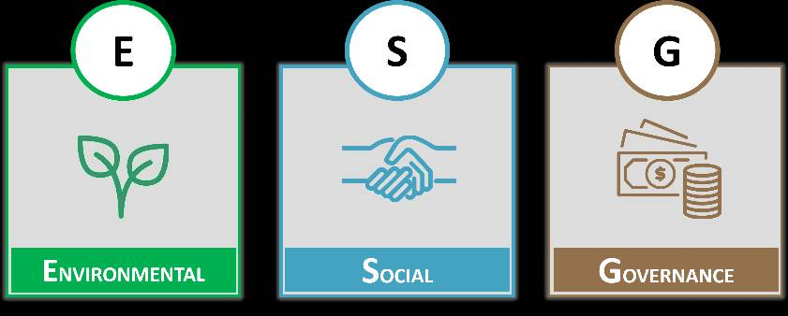
¿Qué son los criterios ESG?
E – Medioambiental: gestionar el impacto medioambiental
S – Social: promover la responsabilidad social
G – Gobernanza: garantizar una gobernanza transparente y ética
Adaptado del sector empresarial a las organizaciones culturales

Slide 60
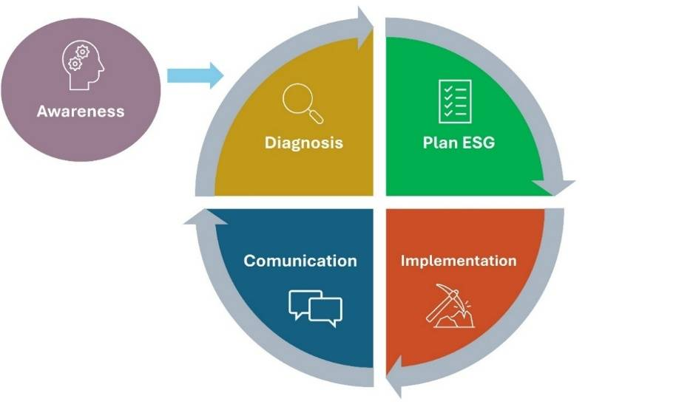
Elaboración de un plan ESG
Hoja de ruta que define la estrategia de sostenibilidad
Medioambiental: materiales sostenibles, eficiencia energética, gestión de residuos
Social: inclusión, diversidad, bienestar del equipo
Gobernanza: prácticas transparentes y éticas

Slide 61
Objetivo de un plan ESG
Integrar la sostenibilidad en la planificación estratégica
Cumplir con las expectativas de los financiadores, el público y las partes interesadas
Identificar riesgos y oportunidades no financieros
Alinearse con los Objetivos de Desarrollo Sostenible (ODS)
Fortalecer la reputación y la competitividad

Slide 62
Fases del desarrollo del plan ESG
Fase 0: Concienciación
Fase 1: Diagnóstico
Fase 2: Planificación
Fase 3: Implementación
Fase 4: Comunicación

Slide 63
Informes de sostenibilidad
Documento estructurado que presenta los impactos ESG
Va más allá de los datos financieros
Abarca energía, diversidad, residuos, compromiso con la comunidad
Fomenta la transparencia y refuerza la cultura

Slide 64
Estándares de reporte de sostenibilidad
Definen los impactos que se deben medir, cómo se deben recopilación los datos y como se debe comunicar
GRI: ampliamente utilizado, adaptable al sector cultural
EU CSRD: ámbito más amplio, normas obligatorias (ESRS), doble materialidad
Ayuda a acceder a financiación, asociaciones y credibilidad

Slide 65
Actividad C3.A3
Apoyo a un teatro para elaborar su plan ESG
¿Qué fase del ESG cree que es la más difícil de implementar para las pequeñas organizaciones de artes escénicas y por qué?
¿Cómo pueden los formadores ayudar a las organizaciones a equilibrar la creatividad con el enfoque estructurado que requiere la planificación ESG?

Slide 66
Evitar el greenwashing
Definición de Greenwashing: afirmaciones engañosas sobre sostenibilidad
Riesgos: pérdida de confianza, financiación y reputación
Propuesta de Directiva de la UE sobre declaraciones ecológicas: exige pruebas verificables
Buenas prácticas: ser específico, utilizar datos, vincularse a marcos reconocidos

Slide 67
Capítulo 3 Reflexión y conclusiones clave
¿Cuáles son las 2 o 3 palabras clave que extraes de este capítulo?
¿Por qué te llama la atención?
Compártelas con el grupo y escucha para encontrar puntos en común.
Notes:
Aprovecha este momento para consolidar lo aprendido en el capítulo 3.

Slide 68






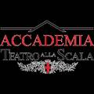





GRACIAS
Financiado por la Unión Europea. Las opiniones y puntos de vista expresados son, sin embargo, exclusivamente los de los autores y no reflejan necesariamente los de la Unión Europea ni los de la Agencia Ejecutiva en el ámbito Educativo, Audiovisual y Cultural (EACEA). Ni la Unión Europea ni la EACEA se hacen responsables de ellos.
Número de proyecto: 101139932

